Slide 1
Python
Format-String
Last Change: 22.8.24

Slide 2
Print-Befehl mit Named-Parameter
end: Wird am Schluss vom print-Befehl angehängt Default: "\n "
sep: Wird zwischen den Argumenten eingefügt Default: " "
\n: Zeilenumbruch (New Line)
\t: Tabulator
print("# print") print("# -----") print("Hallo world") # first statement print("Hallo", "world", "!!!") # mehrere Argumente / Parameter print("Hallo" + " world" + " !!!") # Ein Argument mit String-Operationen print("Hallo\n\nWorld") # line-feed print("Radius:", 5, " --> ", "Umfang:", 2*5*3.141592) # Zahlenwerte print("Radius:", 5, " --> ", "Umfang:", 2*5*3.141592, sep="") print("Radius:", 5, " --> ", "Umfang:", 2*5*3.141592, sep="::") print("Radius:", 5, " --> ", "Umfang:", 2*5*3.141592, sep="\t") print("Radius:", 5, end="", flush=True) print(" --> ", "Umfang:", 2*5*3.141592, sep="\t") print("\n\n")

Slide 3
Methode-Calls, Placeholders, Position-Parameter
String-Objekt
String-Objekt
Methode
Call
Methode
Function
Parameter
Argumente
Argumente-Trenner
strOut = "Art: {0:5d}, Price: {1:8.2f}".format(4523,59.058)
print(strOut) # Art: 4523, Price: 59.06
Place-Holder
Place-Holder

Slide 4
Methode-Calls, Placeholders, Position-Parameter
strOut = "Art: {0:5d}, Price: {1:8.2f}".format(4523,59.058)
print(strOut) # Art: 4523, Price: 59.06

Slide 5
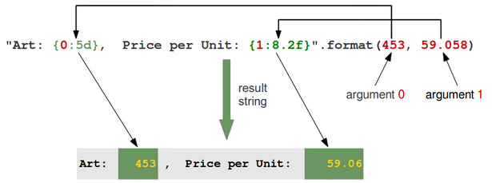
Methode-Calls, Placeholders, Position-Parameter

Slide 6
Named-Parameter
strOut = "Art: {art:5d}, Price: {preis:8.2f}".format(art=4523,preis=59.058)
print(strOut) # Art: 4523, Price: 59.06

Slide 7
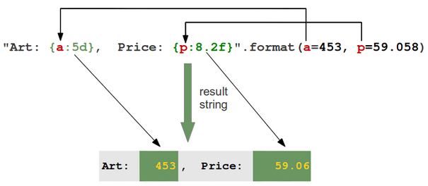
Named-Parameter

Slide 8
F-Strings (formatted string literals)
# 1.Beispiel # ========== name = "Max" age = 25 # Einfacher f-String greeting = f"Hallo, mein Name ist {name} und ich bin {age} Jahre alt." # Mit einem Ausdruck next_year_age = f"Nächstes Jahr werde ich {age + 1} Jahre alt sein."
Beispiel: pythonBasics_01_f_strings.py

